Slide 1

АПК Безопасный город
«на субъект»
без долгих и затратных пилотных зон

Slide 2

ПРЕДПОСЫЛКИ
СОЗДАНИЯ
АПК БГ
В AT CONSULTING
ВОСТОК
Умного города не будет!
Есть команда
Есть платформа
Мы не одни
2017год
БГ нужен,
концепция понятна

Slide 3


Платформа
Универсальная цифровая платформа для взаимодействия разнородных систем и устройств региональной инфраструктуры - технологическая основа проектов «Умный город», «Безопасный город», Информационно-аналитической системы Ситуационного центра Губернатора и других кросс-отраслевых проектов.
Адаптивность для работы
с разнородными потоками данных
Модульность – возможность быстро создавать новые сервисы, используя универсальные компоненты платформы
Масштабируемость – вертикальная
и горизонтальная кластеризация каждого модуля
Надёжность – отказоустойчивость, резервирование, балансировка, гарантированность доставки сообщений
Облачные технологии

Slide 4
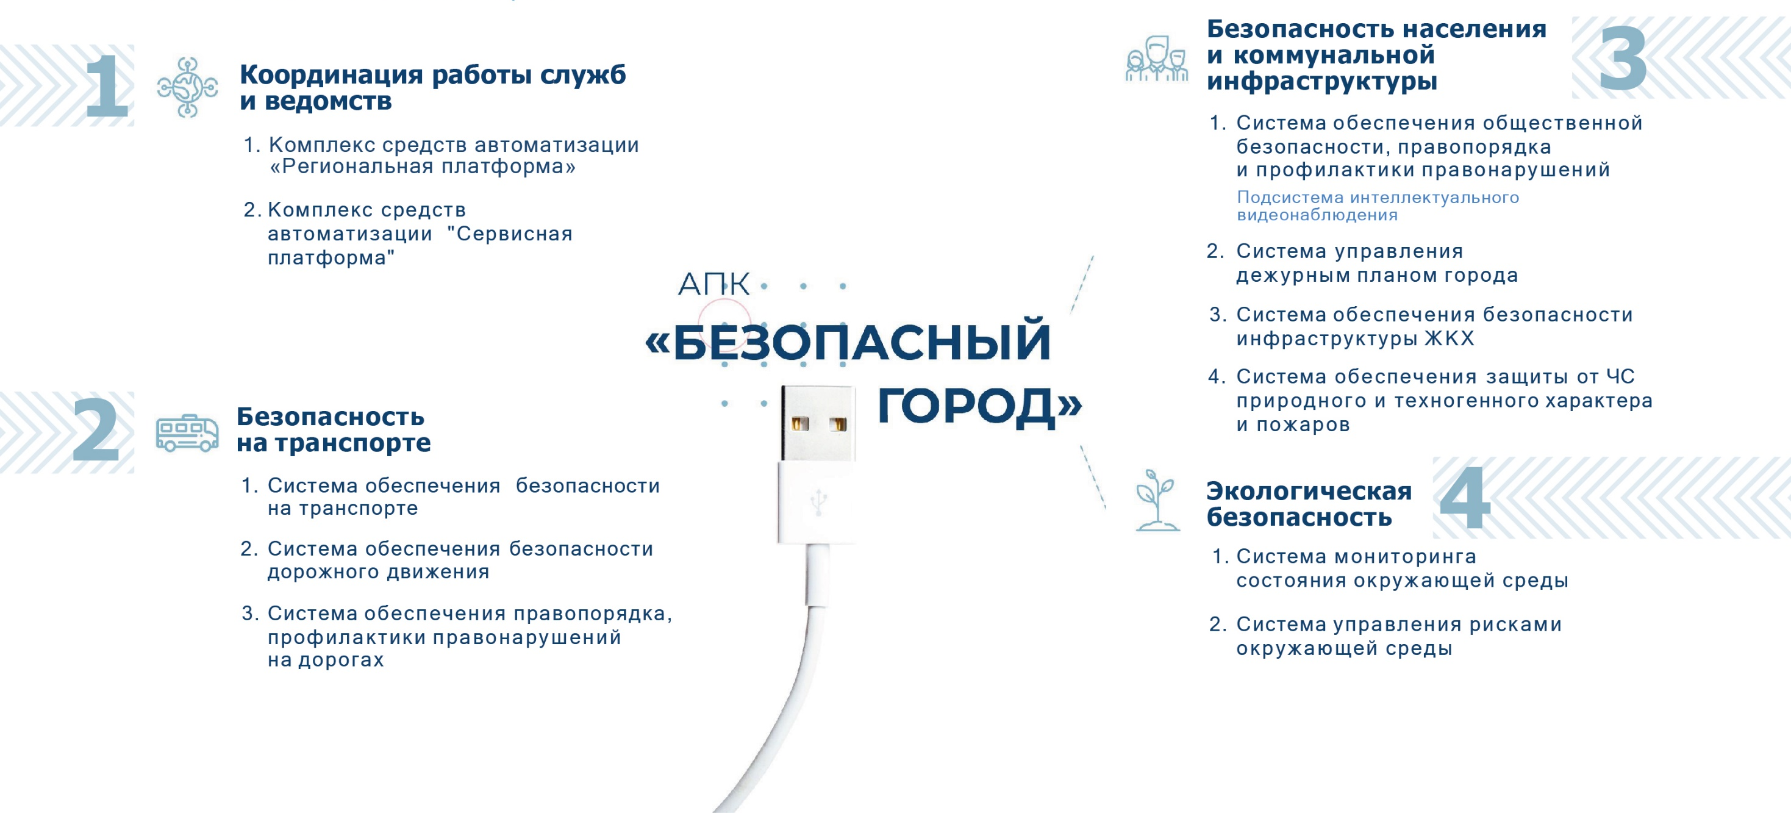
Функциональные блоки

Slide 5
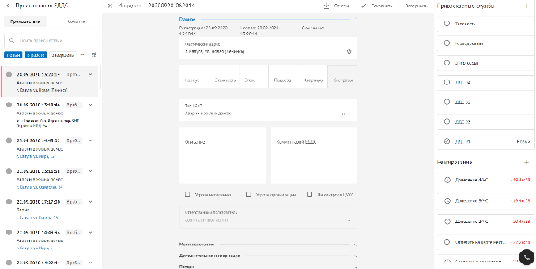
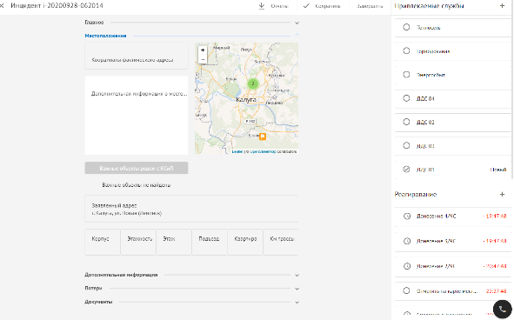
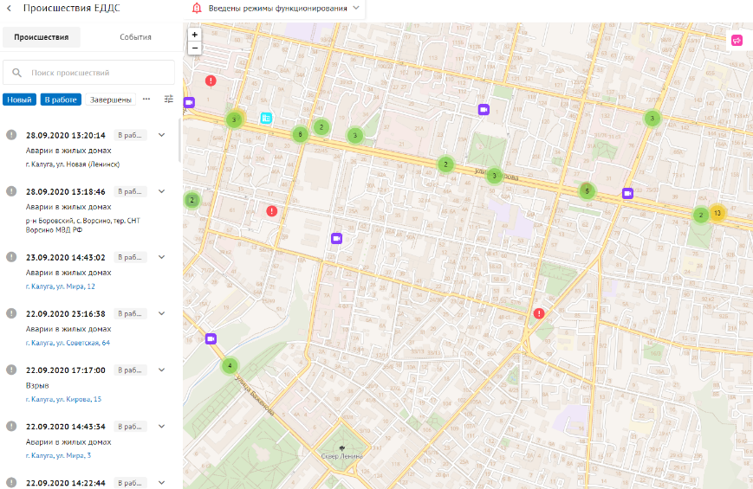
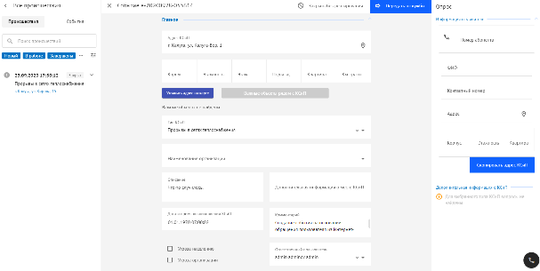
Функциональные задачи
Единое информационное пространство (все события в одном инциденте)
Управление режимами функционирования
Автоматизация регламентов/алгоритмов реагирования
Повышение эффективности принятия решений
Приём/отправка вызовов, смс, e-mail
Контроль регламентного исполнения поручений
Автоматизация деятельности ЕДДС

Slide 6
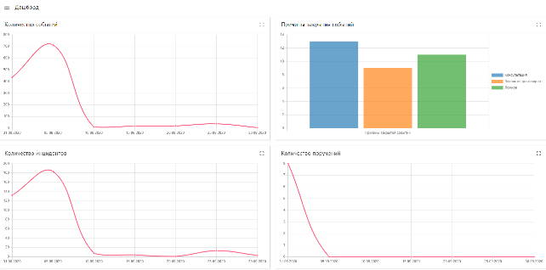
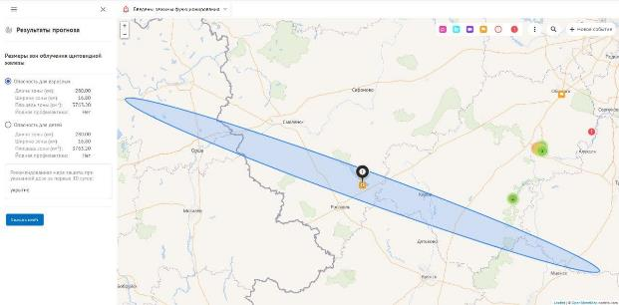
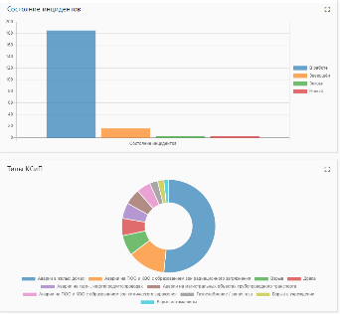
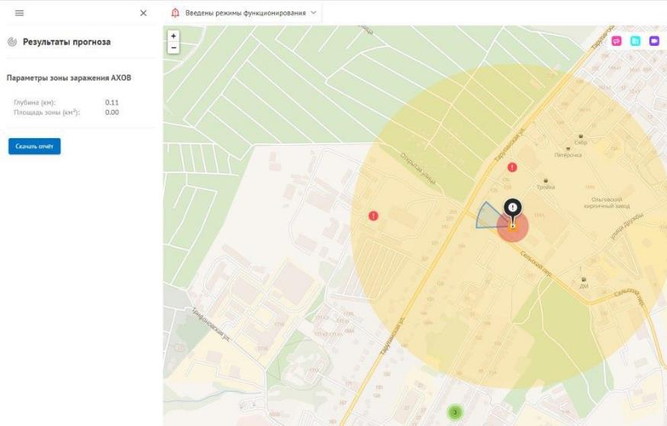
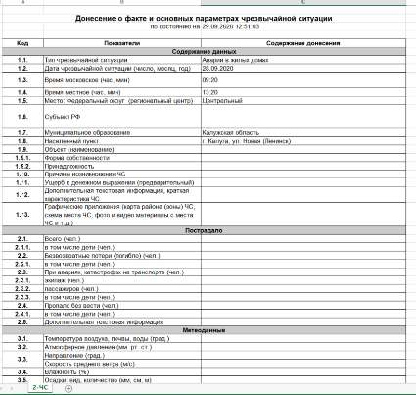
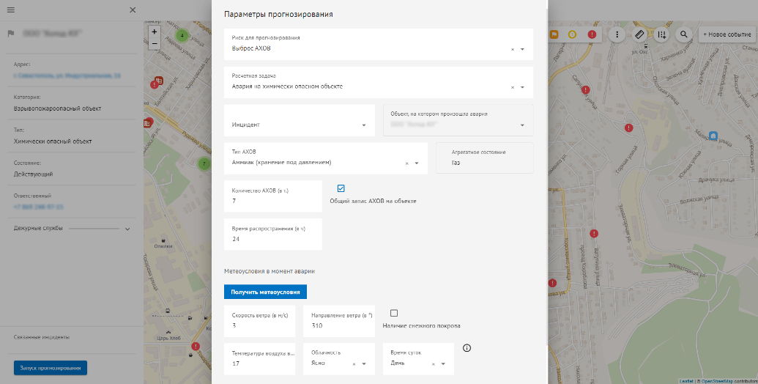
Функциональные задачи
Методическое сопровождение ЕДДС/ЦУКС
Формирование отраслевой отчётности (1/ЧС-5/ЧС, отчётов в рамках повседневной деятельности и пр.)
Мониторинг по основным показателям
Мониторинг основных бизнес-функций Системы
Прогнозирование

Slide 7
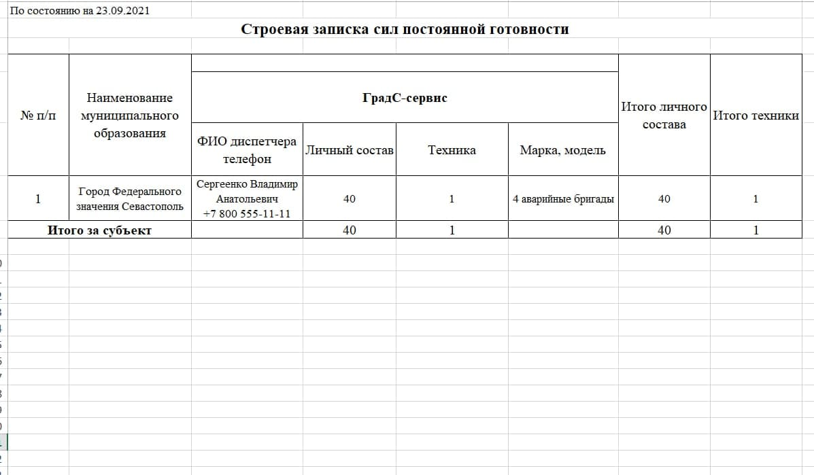
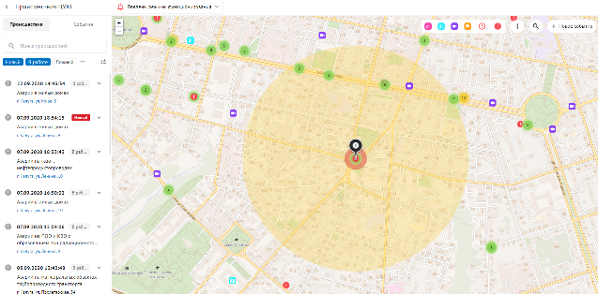
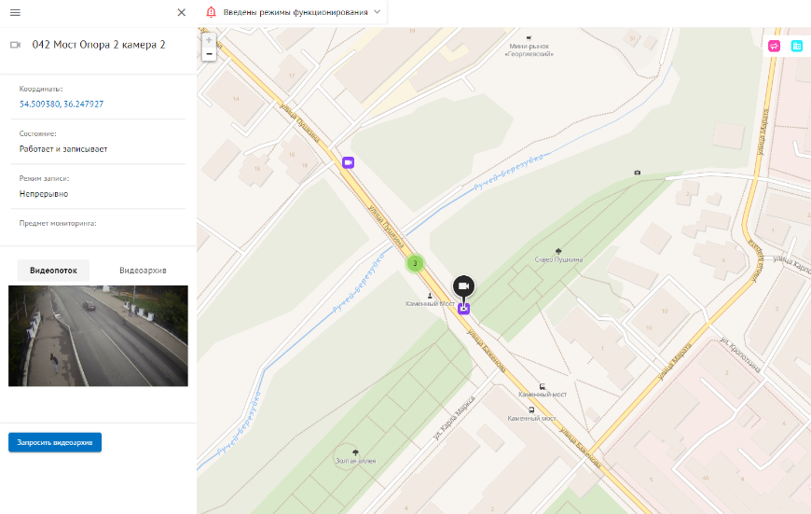
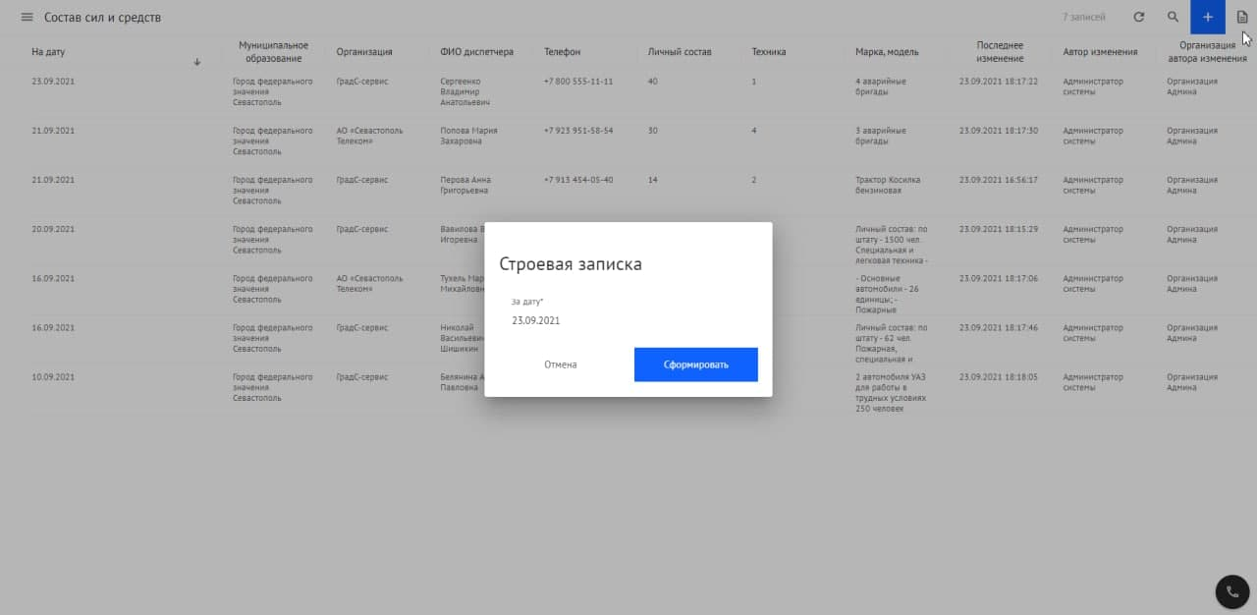
Функциональные задачи
Формирование и ведение строевой записки от уровня организаций до уровня ЦУКС
Организация возможности информационного обмена между ЦУКС и НЦУКС
Единое информационное пространство: инциденты,
камеры, данные из региональных и федеральных информационных систем
Автоматизация взаимодействия ЕДДС и ЦУКС

Slide 8
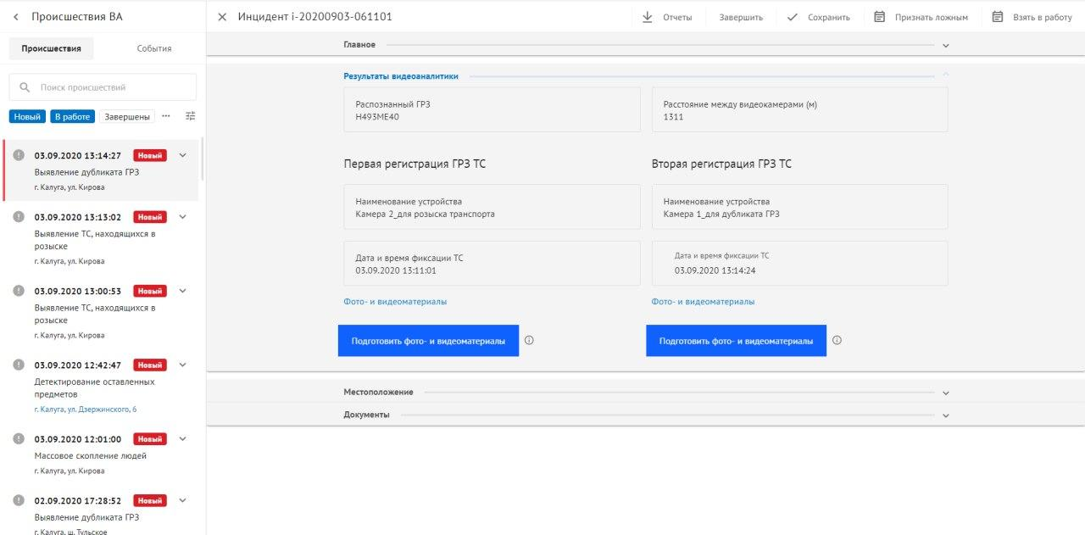
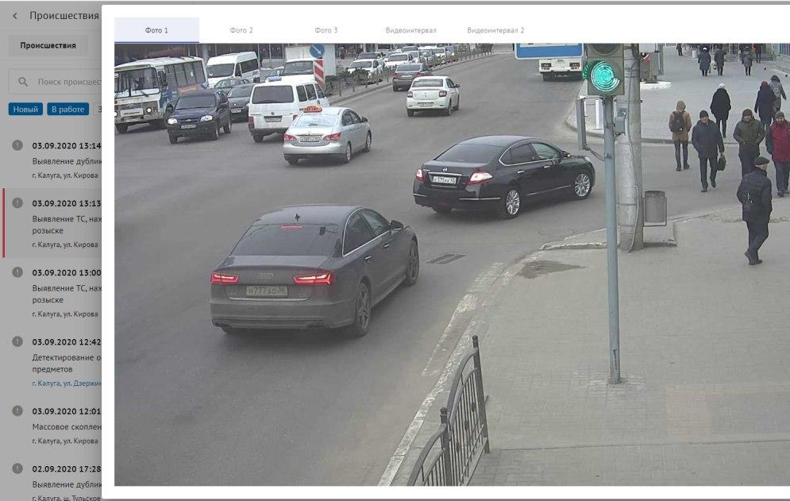
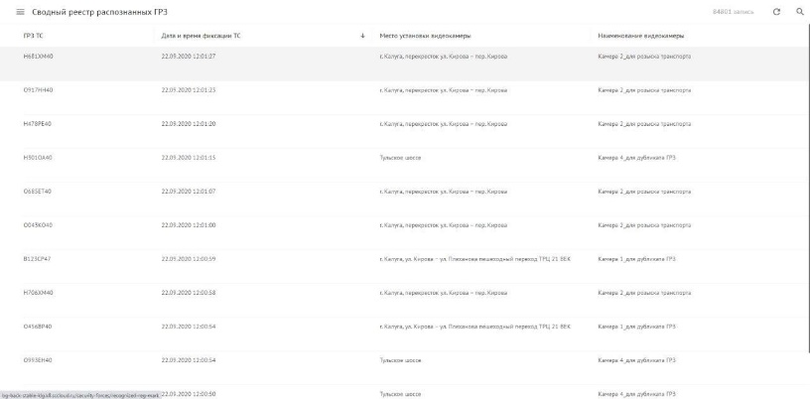
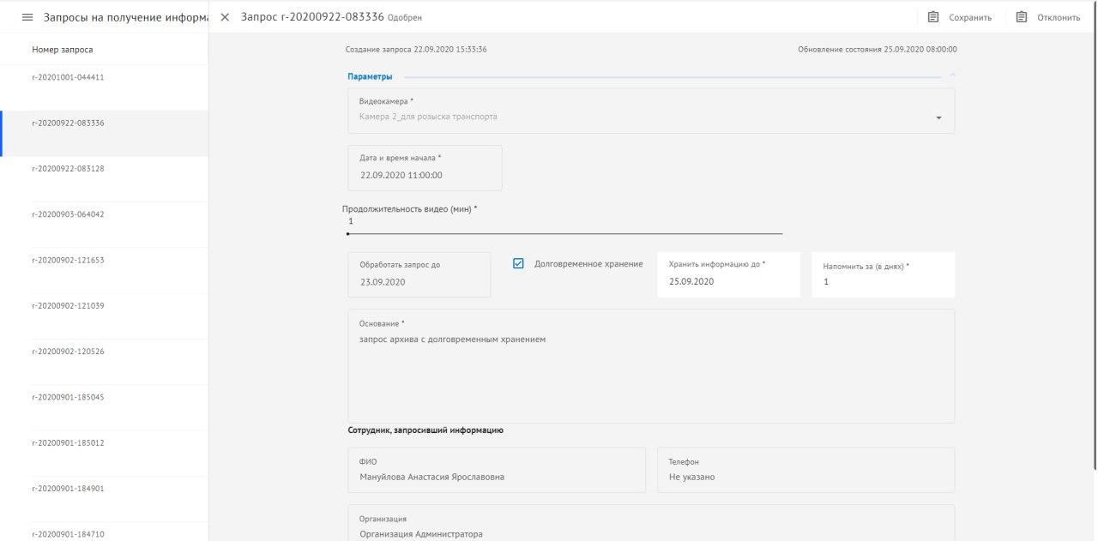
Функциональные задачи
Детектирование «Массового скопления людей», «Оставленных предметов», «Громкого звука»
Розыск транспорта
Детектирование попадания объектов в зону наблюдения
Распознавание лиц
Видеонаблюдение
Правоохранительный сегмент

Slide 9
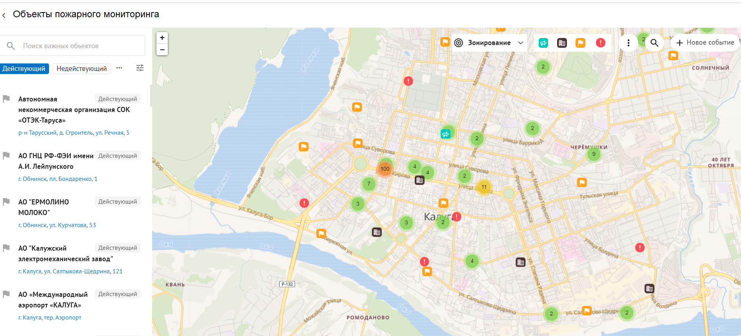
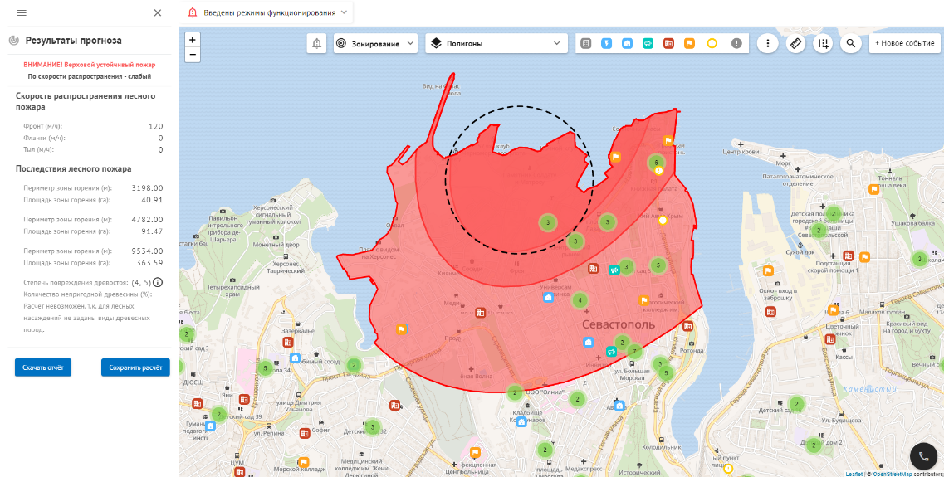
Функциональные задачи
Единая система пожарного гарнизона
Автоматизация процесса сбора данных из систем пожарного мониторинга, действующих на территории субъекта
Паспорта объектов
Планы пожаротушения
Диспетчеризация
Прогнозирование

Slide 10



Регионы, где уже внедрен
"Безопасный Город"
2017 год
2020 год
2021 год

Slide 11
Наши рекомендации,
как создавать
Создание
отраслевой команды
Функциональность,
которая нужна
Доработка,
оптимизация
Подготовка
и согласование ТЗ
Проведение
первоочередных
интеграций
Оценка результатов
Конкурсные
процедуры
Подключение новых
модулей, систем,
участников

Slide 12


АПК БГ – Это не страшно!
Поэтапная реализация и внедрение
Федерация
Регион
Муниципалитет
Создание и внедрение надёжной и гибкой Системы для информационного обмена – единая интеграционная платформа.
Реализация отраслевой функциональности – автоматизация процессов на муниципальном уровне (автоматизация деятельности ЕДДС, взаимодействие с ДДС, Организациями) с последующим «наращиванием» по результатам эксплуатации и интеграциями с региональными и федеральными информационными системами.
«Настройка», автоматизация взаимодействия на региональном уровне РСЧС (взаимодействие ЕДДС и ЦУКС).
Создание единого информационного пространства от муниципалитета до Федерации (взаимодействие региональных ЦУКС и НЦУКС): сбор строевой записки, автоматизация сбора отчётов и оперативное доведение информации от региона до федерального уровня.

Slide 13
АПК «Безопасный город»
на базе платформы smart city cloud

